Slide 1

校园智序·小序
让复杂的校园教学安排，
简单到一句话就能问。
真实问题 → Multi-Agent 分工 → CampusTools 核验 → 可核查 Widget
1000+
4×13
Verified
前期真实落地
Agent × CampusTools
关键结果可核验
FINAL CUT · 比赛答辩

Slide 2
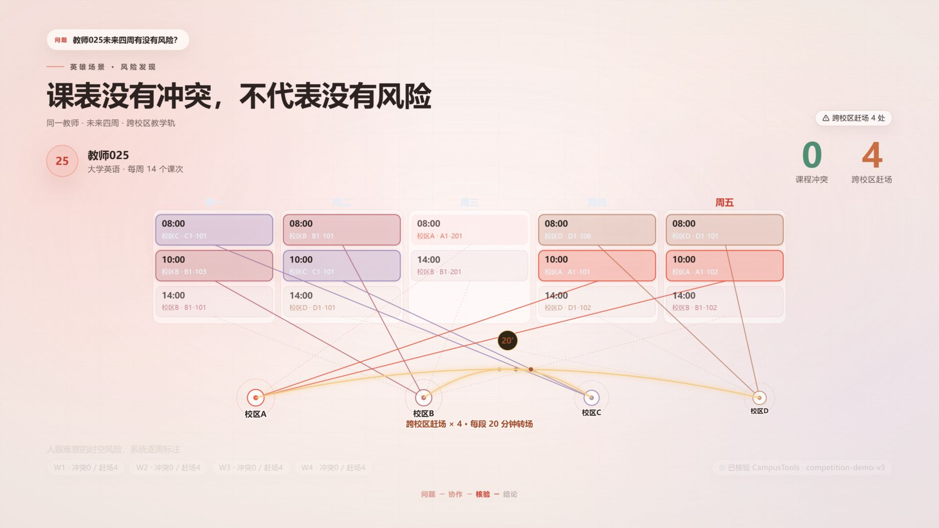
一个真实问题
02
课表没有冲突，不代表教学安排没有风险
同一位教师 · 未来四周 · 冲突为 0，但每周有 4 次跨校区赶场
0
≠
4
课程冲突
跨校区赶场 / 周
一条真实转场
10:00 → 10:20
校区 A → 校区 B · 仅 20 min

Slide 3
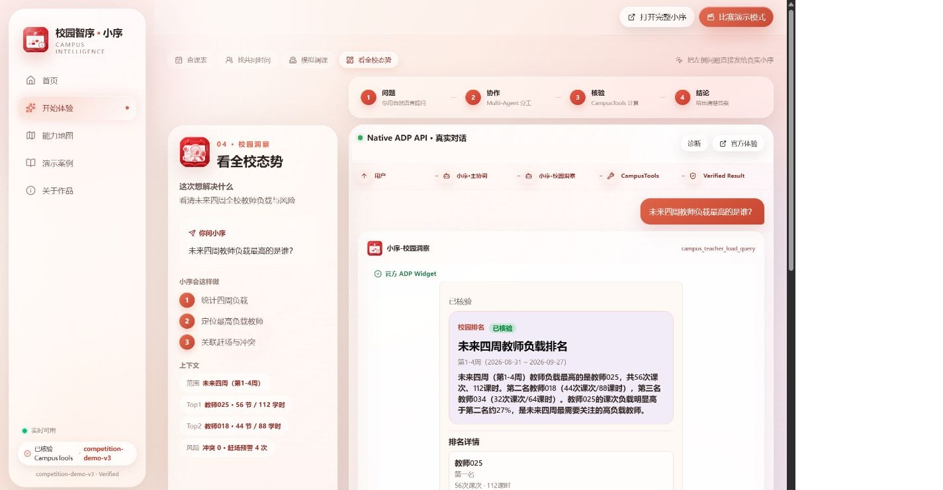
真实落地
03
前期产品形态已累计服务用户 1000+
真实校园使用反馈，推动作品从“查询工具”演进为可理解、可核验的教学任务智能体
1000+
真实用户验证
匿名呈现，不展示学校、学院、姓名、学号、邮箱或真实域名。
真实运行界面
已匿名

Slide 4
一句话如何变成可核查结果
04
一条真实对话，完成两次领域协作与确定性核验
用户问“未来四周谁最忙，并检查他的赶场风险？”
Insight
负载排名
用户问题
小序·Main
Main
Tools
自然语言
理解与协调
继续分工
确定性事实
Risk
赶场核验
Main → Child → Main
生成模型负责理解任务；CampusTools 负责动态校园事实。
REAL SSE
2 个真实 AgentName
2 次真实工具调用
Widget

Slide 5





系统架构
05
4 Agent × 13 CampusTools：主协调只编排，不直接调用动态事实
14 bindings 保证领域 Agent 可以调用所需工具；协作路径始终回到 Main 统一投影结果
Schedule
课表 / 教室 / 调课
小序·主协调
13 CampusTools
理解 · 分工 · 汇总
动态事实 · 确定性计算
Risk
Insight
Main 不直连 Tools
冲突 / 赶场 / 约束
负载 / 排名 / 下钻
14 bindings

Slide 6
Hero 1 · 教学风险发现
06
没有冲突，不等于没有风险
教师025 · 第1–4周 · 系统核验课程冲突与跨校区赶场
问一句
教师025未来四周有没有风险？
自然语言任务
怎么做
Risk → CampusTools
Agent 分工 + 工具核验
得到什么
0 冲突 / 4 赶场 / 20 min
Verified 结果卡

Slide 7
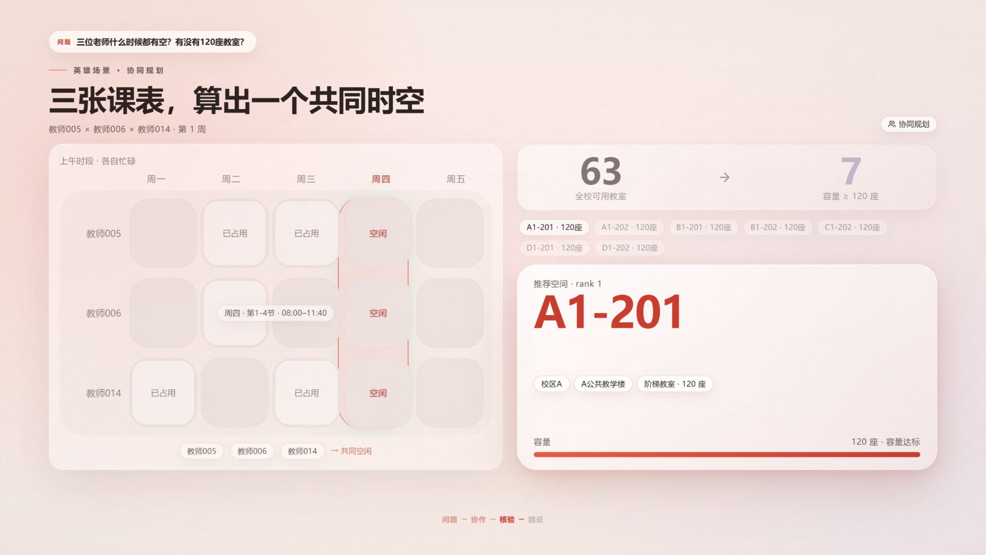
Hero 2 · 多人协同规划
07
三张课表，算出一个共同教学时空
教师005、006、014 · 第1周周四上午 · 同时满足 120 座教室约束
问一句
三位老师什么时候都有空？有没有120座教室？
自然语言任务
怎么做
Schedule → 共同空闲 → 容量过滤
Agent 分工 + 工具核验
得到什么
63 → 7 → A1-201
Verified 结果卡

Slide 8
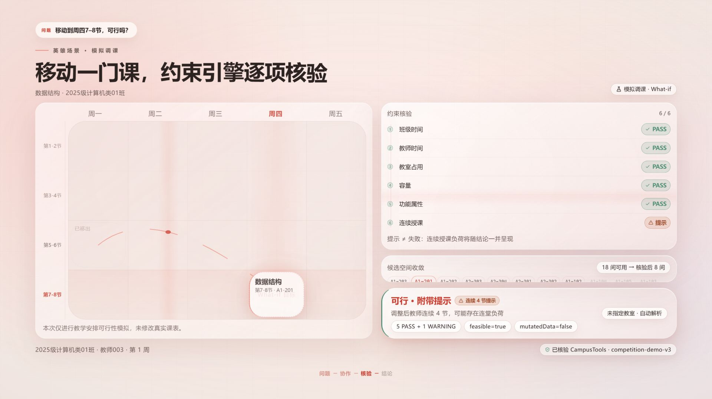
Hero 3 · What-if 模拟调课
08
可行，不等于没有提醒
周一5–6节 → 周四7–8节 · 逐项核验约束，模拟不写入真实课表
问一句
移动到周四7–8节，可行吗？
自然语言任务
怎么做
5 PASS + 1 WARNING
Agent 分工 + 工具核验
得到什么
feasible=true · mutatedData=false
Verified 结果卡

Slide 9
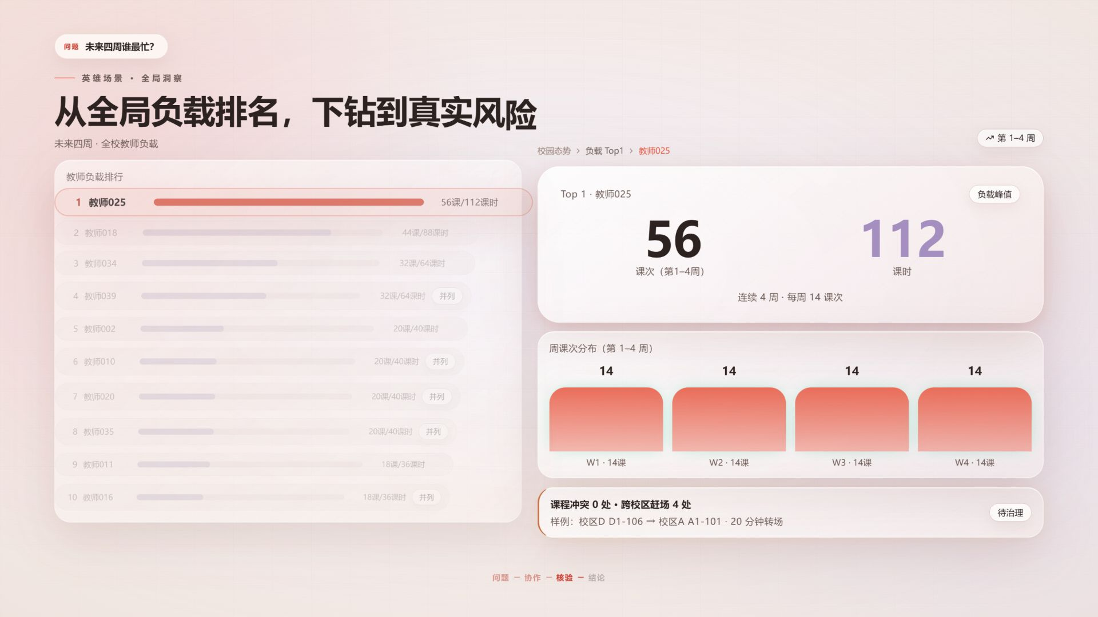
Hero 4 · 全局教学洞察
09
排名负责发现，核验负责判断
先定位未来四周负载 Top1，再下钻同一对象的跨校区赶场风险
问一句
未来四周谁最忙？
自然语言任务
怎么做
Insight → Main → Risk → Tools
Agent 分工 + 工具核验
得到什么
Top1 教师025 · 56 / 112 · 0 / 4
Verified 结果卡

Slide 10
为什么结果可信
10
这不是示意图：官方 Widget SDK 正在渲染真实 ADP 返回
真实 SSE 对话 · 真实 AgentName · 真实 CampusTools 调用 · 真实 Widget.View
Verified
关键结论已核验
dataVersion
competition-demo-v3
CampusTools
确定性事实层
Evidence
调用与结果可复核
官方 <adp-widget>

Slide 11
创新、落地、推广价值
11
三条可验证证据，支撑一套可复制的校园任务操作系统
从真实落地、真实协作到真实核验，作品价值不依赖概念口号
1000+
4×13
Verified
真落地
真协作
真结果
前期产品形态
真实校园验证
4 Agent
13 CampusTools
确定性计算
Evidence / fail-closed
真场景 25% · 创新实用 25% · 技术完整 20% · 数据算法 15% · 体验展示 15%
可扩展：排课辅助 · 资源调度 · 教学运行治理 · 跨部门协同

Slide 12
在线体验
二维码
校园智序·小序
提交时加入
让教学时空，被理解、被核验、被安排。
让复杂的校园教学安排，简单到一句话就能问。
最终在线体验地址 · 由提交人加入
REAL ADP
REAL WIDGET
VERIFIED

